Slide 1
Profilfach Kunst

Slide 2
Profilfach ab Klasse 8
Jede Schülerin/jeder Schüler wählt ab Klasse 8 ein Profilfach aus:
• Naturwissenschaft und Technik (NwT) oder
• Bildende Kunst
• Spanisch - bei entsprechender Nachfrage

Slide 3
Das Profilfach Bildende Kunst findet zusätzlich zum „regulären“ Fach Bildende Kunst statt.
Es werden an der Gemeinschaftsschule keine Züge gebildet. Somit findet auch kein verstärkter Fachunterricht in den Klassenstufen 5-7 wie am Gymnasium statt.
Eine Hinführung auf das Profilfach kann z. B. über zusätzliche Angebote im Rahmen des Ganztags stattfinden.
Idealerweise findet sich das Profilfach im Profil der Schule wieder.
Verbindliche Wahl bis Kl. 9 bzw. Kl. 10.
Stundenzahl von Klasse 8-10: 8 Stunden.

Slide 4
Profilplan Bildende Kunst
vertieft den bestehenden Bildungsplan Bildende Kunst in 4 Dimensionen
erweitert den bestehenden Bildungsplan Bildende Kunst und setzt Schwerpunkte

Slide 5
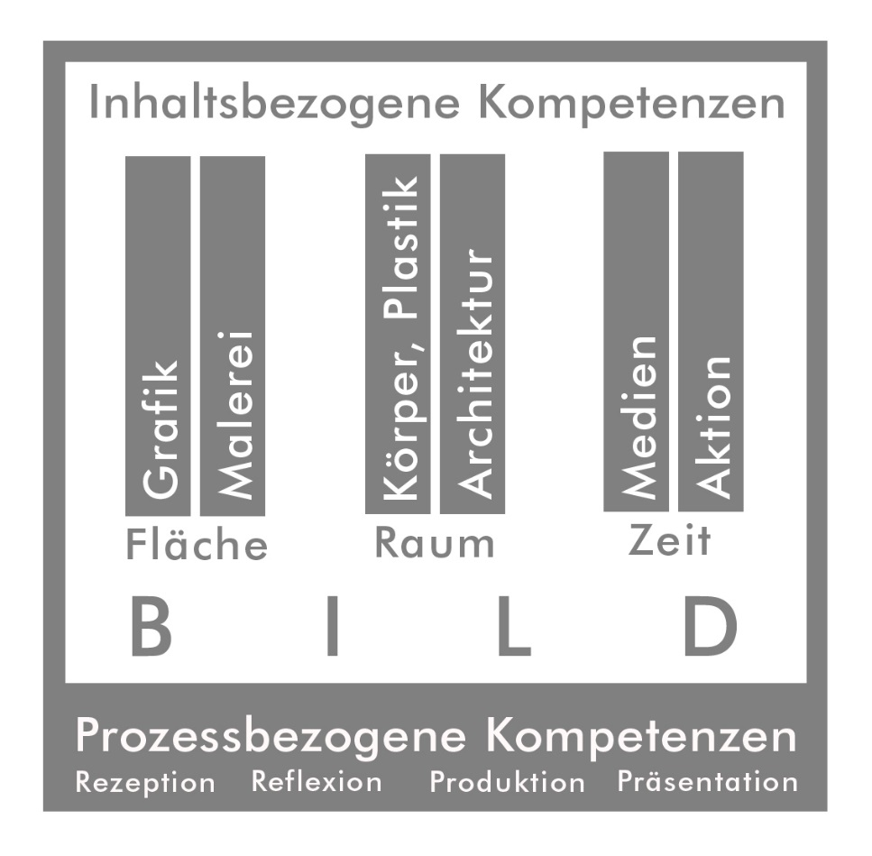
Bildungsplan Bildende Kunst

Slide 6
Profilplan Bildende Kunst

Slide 7
Profilplan Bildende Kunst
Arbeitsformen

Slide 8
Profilplan Bildende Kunst
Arbeitsformen
Arbeitsformen
Einzel-, Partner-, Gruppenarbeit
Projekt / projektorientiertes Arbeiten
Werkstatt
Atelier

Slide 9
Profilplan Bildende Kunst
Arbeitsformen
Künstlerische Strategien

Slide 10
Profilplan Bildende Kunst
Künstlerische Strategien
z. B.
Konstruktion, Dekonstruktion
Spiel
Biografie
Inszenierung
Sammlung
Dokumentation
Serie
Intervention
Experiment
Ausstellung
Verfremdung
Reduktion

Slide 11
Profilplan Bildende Kunst
Arbeitsformen
Künstlerische Strategien
Außerschulische Lernorte

Slide 12
Profilplan Bildende Kunst
Außerschulische Lernorte und Partner
z. B.
Künstler
Ateliers
Ausstellungsräume
Museen
Galerien
Kunst- und Musikschulen
Stadtverwaltung
weitere kulturelle Organisationen

Slide 13
Profilplan Bildende Kunst
Arbeitsformen
Künstlerische Strategien
Außerschulische Lernorte
Kunstgeschichte und Kunsttheorie

Slide 14
Profilplan Bildende Kunst
Kunstgeschichte und Kunsttheorie
Epochen
Stile
Künstler
Künstlerpositionen
Kunstbegriff

Slide 15
Profilplan Bildende Kunst
Arbeitsformen
Künstlerische Strategien
Außerschulische Lernorte
Kunstgeschichte und Kunsttheorie

Slide 16
Exemplarische Stundenverteilung pro Woche
Klasse | 5 | 6 | 7 | 8 | 9 | 10
Profilfach Kunst |  |  |  | 3 | 3 | 2 | 8
BK-Unterricht | 2 | 1 | 2 | 2 | 1 | 1 | 9

Slide 17
Anforderungen
an die Schülerinnen und Schüler
Begeisterung für Kunst
Lust am kreativen Arbeiten
Interesse auch an theoretischen Inhalten
Anstrengungsbereitschaft,
Leistungsfähigkeit und -bereitschaft

Slide 18
Profilfach Kunst

